Slide 1
Feria Científica 2015

Slide 2
Temática 2° Feria Científica 2015
«Reducir , Reutilizar y Reciclar»

Slide 3
Objetivo de las 3R
Las tres erres (3R) ecológicas es una regla para cuidar el medio ambiente, específicamente para reducir el volumen de residuos o basura generada.
Pretende desarrollar hábitos de consumo responsable y te concientizan a tirar menos basura, ahorrar dinero y ser un consumidor más responsable.

Slide 4
Organización de dicha feria.
Fecha : El día 12 de agosto.
Dónde: En paso peatonal frontal del Liceo.
Quiénes participarán: Todos los cursos están cordialmente invitados a ser parte de dicha feria.
Horario : Desde 11°°hrs a 14°° hrs. aprox.

Slide 5
Iniciar con Campaña Amigable con el Medio Ambiente (Mes Junio- Julio)
Reunir botellas de vidrio para hacer aporte significativo a contenedores dispuestos cerca del Liceo, los que además tienen como objetivo ayudar a una fundación.

Slide 6
Condiciones para llevar a cabo el trabajo previo a dicha feria.
Motivar y plantear la temática a sus alumnos.
Organizar el trabajo junto a sus alumnos e incluir a sus apoderados en esta feria.
La idea es que ese día se muestre el producto de un proceso.
Orientarse apoyados por sistema on line y trabajarlo en áreas de ciencias, artes, tecnología u otra, la temática es transversal.
Inscribir su proyecto con anticipación para no repetir proyectos.

Slide 7
Día de la Feria
Presentar su stand en ubicación previamente destinado con mesas y respectivo toldo.
Destinar a un grupo reducido de alumnos preparados para que presenten proyecto, acompañados de asistente y/o apoderados.
Confeccionar recuerdos para el público que nos visitará.
Agregar en su stand afiche motivador para dicha presentación.

Slide 8
Día de la Feria
Se utilizará sistema de votación para los stand.
El stand del curso más votado se premiará con una «tablet», Al resto de los cursos participantes se les entregará un diploma de participación .-
El horario de visita de los cursos a la feria se coordinará con inspectoría.
Una vez finalizada la feria hacer un GOL…!!!

Slide 9
Nos visitarán:
Explora Conicyt SurPoniente con el «Científico Viajero» y otras entidades que los acompañan por confirmar.
UMCE ( esperamos confirmación)
Profesor Expositor Universidad de Chile.
Asociación “Agromercado”. Paine.
Muestra de las 3R. Agrupación Tercera Edad. Paine.
Esperamos otras confirmaciones de la localidad.

Slide 10
«Gracias al trabajo Colaborativo de toda una Comunidad Educativa podemos vivenciar este resultado el año 2014». ¡ vamos el 2015…!

Slide 11
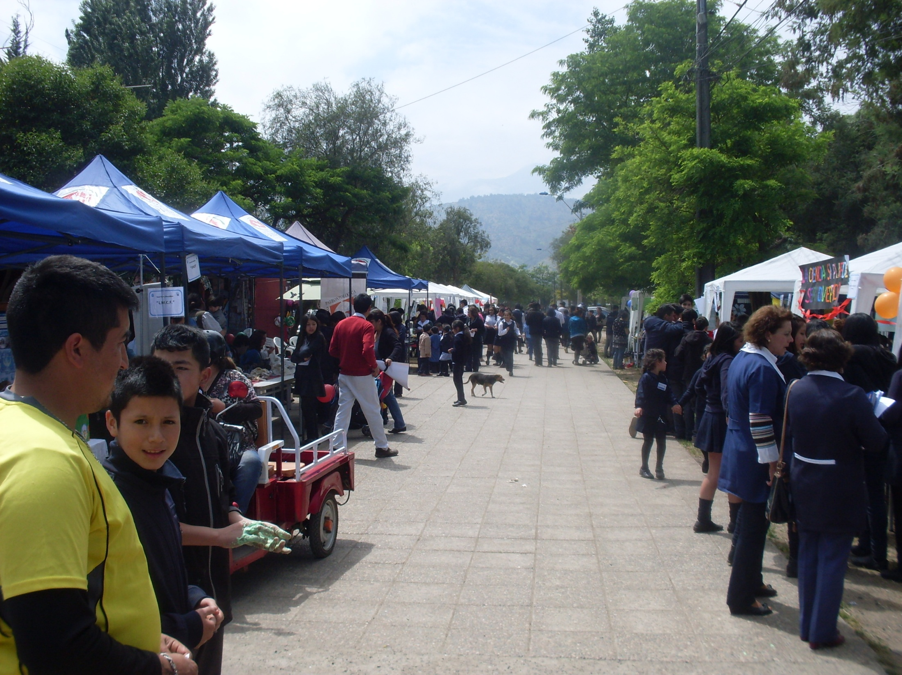

Slide 12
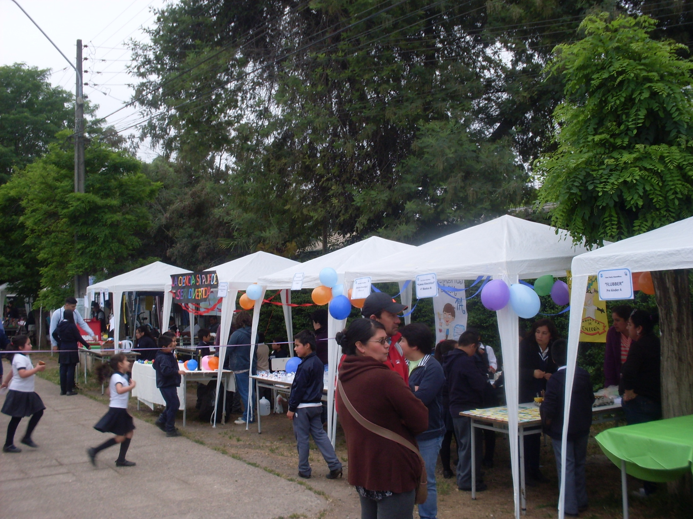

Slide 13
